Slide 1
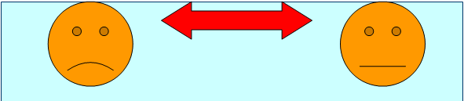
Конфликты в общении,
формы и способы их разрешения
Шаблон
Шайдурова Валентина Федоровна
Учитель английского языка
ГБОУ «Школа №106»
Санкт-Петербург
2015

Slide 3
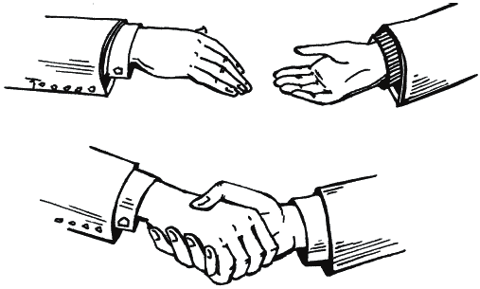
Стратегии поведения в конфликте

Slide 4
Источники
http://900igr.net/kartinki/literatura/Pesy-Ostrovskogo/002-Rol-muzyki-v-pesakh-A.N.Ostrovskogo.html
https://yandex.ru/images/search?img_url=http%3A%2F%2Fwww.lasarstroi.ru

